Slide 1
資料２
医療機関における検体検査の精度の確保について

Slide 2
医療機関における検体検査の精度の確保について
医療機関が自ら検体検査を実施する場合における精度の確保のために設けるべき基準
歯科医療機関、助産所に対しても適用
１
精度の確保に係る責任者の設置（医師または臨床検査技師）
※歯科医療機関の場合、歯科医師または臨床検査技師。助産所の場合、助産師。
精度の確保に係る各種標準作業書・日誌等の作成
＜各種作業日誌・台帳＞
試薬管理台帳
検査機器保守管理作業日誌
測定作業日誌
統計学的精度管理台帳
外部精度管理台帳
２
＜各種標準作業書＞
検査機器保守管理標準作業書^{※１}
測定標準作業書^{※２}
検体検査の精度の確保のために管理者の努めるべき事項
３
内部精度管理の実施
外部精度管理調査の受検
適切な研修の実施
※１ 検査に用いる検査機器等の保守管理を徹底するために作成される標準作業書
※２ 検査・測定担当者の検査手技の画一化を図り、測定者間の較差をなくすために作成される標準作業書

Slide 3
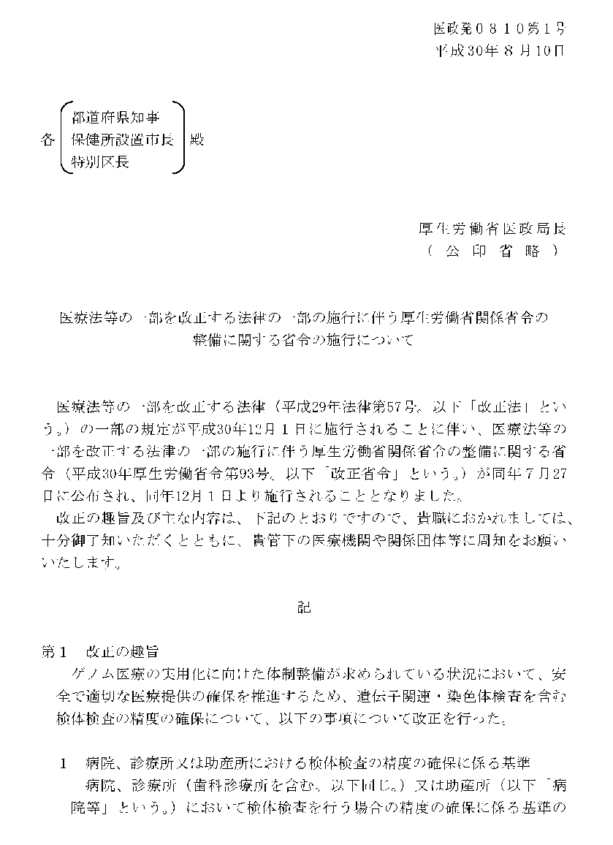
「医療法等の一部を改正する律施行に伴う厚生労働省 関係省令の
整備に関する省令の施行について」（施行通知）の概要
「医療法等の一部を改正する律施行に伴う厚生労働省 関係省令の整備に関する省令の施行について」（平成30年８月10日発出 医政局長通知）
構成
１ 病院、診療所又は助産所における検体検査の精度の確保に係る基準
２ 業務委託における検体検査の精度の確保に係る基準
（ブランチラボ向け）
３ 検体検査の分類の見直し
４ 衛生検査所の登録基準等に関する規定
５ （衛生検査所関係の）経過措置
６ その他

Slide 4
「医療法等の一部を改正する律施行に伴う厚生労働省 関係省令の
整備に関する省令の施行について」（施行通知）の概要
１ 病院等において検体検査を行う場合の精度の確保に係る基準
(1) 構造設備関係
病院及び診療所においては、検体検査を含めた医療を提供するために必要な面積、検査用機械器具が具備されていること。なお、病院及び診療所において扱う病原体については、感染症の予防及び感染症の患者に対する医療に関する法律（平成10年法律第114号。以下「感染症法」という。）に基づき、適切に管理されているため、構造設備について特段の基準は定めなかったところである。
一方、病院及び診療所においては、ノロウイルス、大腸菌、インフルエンザウイルス等の病原体を日常的に扱う場合もあるが、これら感染症法の規制対象である特定病原体以外の病原体を扱う場合においても、バイオセーフティの観点から、「国立感染症研究所病原体等安全管理規程（平成22年６月国立感染症研究所）」などを参考として、病原体に係る検体検査を行うことが望ましい。
構造設備の基準は、当面求めないこととするが、バイオセーフティに配慮するよう勧奨
(2) 管理組織関係（改正省令による改正後の医療法施行規則（以下「改正後医療法施行規則」という。）第９条の７関係）
精度の確保に係る責任者の職種は医師又は臨床検査技師（歯科医療機関においては歯科医師又は臨床検査技師、助産所においては助産師。）とする。なお、業務経験については特段の要件は定めないが、衛生検査所における精度管理責任者（検体検査の業務に係る６年以上の実務経験及び精度管理に係る３年以上の実務経験をもって選任）の場合を参考にすることが望ましい。
ア 検体検査の精度の確保に係る責任者（改正後医療法施行規則第９条の７第１号関係）
検体検査全般の精度の確保に係る責任者（医療機関の場合、現時点、特段の要件なし。）をおくことは義務化。

Slide 5
「医療法等の一部を改正する律施行に伴う厚生労働省 関係省令の
整備に関する省令の施行について」（施行通知）の概要
(2) 管理組織関係（改正省令による改正後の医療法施行規則（以下「改正後医療法施行規則」という。）第９条の７関係）（続き）
イ 遺伝子関連・染色体検査の精度の確保に係る責任者（改正後医療法施行規則第９条の７第２号関係）
(ｱ) 遺伝子関連・染色体検査を行う場合の精度の確保に係る責任者については、医師又は臨床検査技師（歯科医療機関においては歯科医師又は臨床検査技師）のほか、遺伝子関連・染色体検査の専門知識及び経験を有する他の職種を認めるものとする。なお、遺伝子関連・染色体検査以外の検体検査の精度の確保に係る責任者との兼任は妨げない。
(ｲ) 遺伝子関連・染色体検査の専門知識及び経験を有する他の職種の例としては、以下の者のうち、検体検査の業務について３年以上の実務経験及び精度管理についての３年以上の実務経験を有する者が考えられる。
・ 大学院、大学、短期大学、専門学校又は高等専門学校において分子生物学関連科目（分子生物学、遺伝子検査学、細胞遺伝学、人類遺伝学、微生物学、生化学、免疫学、血液学、生理学、病理学、解剖学、動物細胞工学、生物科学等をいう。）を履修した者
(ｳ) 医師又は臨床検査技師を遺伝子関連・染色体検査を行う場合の精度の確保に係る責任者とする場合、上述(ｲ)を参考にすることが望ましい。
検体検査全般の精度管理に係る責任者の他に、遺伝子関連検査・染色体検査に係る責任者おくことも義務化。

Slide 6
「医療法等の一部を改正する律施行に伴う厚生労働省 関係省令の
整備に関する省令の施行について」（施行通知）の概要
(3) 標準作業書及び作業日誌又は台帳関係（改正後医療法施行規則第９条の７第３号、第４号及び第５号関係）
ア 標準作業書（改正後医療法施行規則第９条の７第３号イ及びロ関係）
(ｱ) 検査機器保守管理標準作業書については、医療機器の添付文書、取扱説明書等をもって検査機器保守管理標準作業書とすることも認められる。
(ｲ) 測定標準作業書については、検査項目ごとに、「定義」、「臨床的意義」、「測定方法及び測定原理」、「検査手順（フロー等）」及び「基準範囲及び判定基準」並びに以下の事項について、可能な限り多くのものを盛り込むことが望ましい。なお、血清分離に関する事項は測定標準作業書に含めるものとするが、血清分離を行わない病院等にあっては、血清分離に関する事項を含める必要はない。
・ 性能特性（測定感度、測定内変動等）
・ 検査室の環境条件
・ 検査材料（検体量、採取条件等）
・ 試薬、機器、器具及び消耗品
・ 管理試料及び標準物質の取扱方法
・ 検査の変動要因
・ 測定上の注意事項
・ 異常値を示した検体の取扱方法
・ 精度管理の方法及び評価基準
・ 参考文献等
「検査機器保守管理標準作業書」、
「測定標準作業書」の策定義務化。

Slide 7
「医療法等の一部を改正する律施行に伴う厚生労働省 関係省令の
整備に関する省令の施行について」（施行通知）の概要
(3) 標準作業書及び作業日誌又は台帳関係（改正後医療法施行規則第９条の７第３号、第４号及び第５号関係）（続き）
イ 作業日誌（改正後医療法施行規則第９条の７第４号イ及びロ関係）
(ｱ) 検査機器保守管理作業日誌に保守管理を行う担当者が記入すべき事項としては、以下のものが考えられる。
・ 点検日時及び点検実施者名
・ 各検査機器における保守管理上確認すべき内容
・ 上記確認すべき事項について特に付記すべき内容
・ 業者による定期保守点検を受けた場合は、その作業内容、点検を行った業者名等
(ｲ) 測定作業日誌に記入すべき事項としては、以下のものが考えられる。
・ 検査項目（細菌顕微鏡検査、感染症免疫学的検査、血球算定検査、総タンパク、総ビリルビン等検査の細項目をいう。）ごとの実施件数
・ 実施件数の内、検査エラー又は検査不具合の発生件数
(ｳ) いずれの作業日誌も記録の頻度としては、検体検査を実施した都度又は週～月単位が望ましい。
「検査機器保守管理作業日誌」、
「測定作業日誌」の策定義務化。
ウ 台帳（改正後医療法施行規則第９条の７第５号イ、ロ及びハ関係）
(ｱ) 試薬管理台帳に記入すべき事項としては、以下のものが考えられる。
・ 試薬の有効期限
・ 保管されている試薬の在庫
(ｲ) 統計学的精度管理台帳に記入すべき事項としては、内部精度管理を実施した場合、以下のものが考えられる。（内部精度管理の実施方法については、以下「(4) 内部精度管理の実施、外部精度管理調査の受検及び適切な研修の実施関係（改正後医療法施行規則第９条の７の２関係）」を参照されたい。）
・ 実施日及び実施検査項目
・ 実施者名
・ 実施結果（検査エラー値が出た場合の考察等含む。）
「試薬管理台帳」、「統計学的精度管理台帳（内部精度管理台帳）」、「外部精度管理台帳」の記入義務化
(ｳ) 外部精度管理台帳に記入すべき事項としては、外部精度管理調査を受検した場合、以下のものが考えられるが、実施結果（外部精度管理調査実施主体が作成する報告書）をもって代替可能とする。
・ 受検日（受検申込日、実施団体からの結果報告日等）及び外部精度管理調査実施主体名

Slide 8
「医療法等の一部を改正する律施行に伴う厚生労働省 関係省令の
整備に関する省令の施行について」（施行通知）の概要
(3) 標準作業書及び作業日誌又は台帳関係（改正後医療法施行規則第９条の７第３号、第４号及び第５号関係）（続き）
エ なお、各標準作業書、各作業日誌及び各台帳の作成に当たっては、検査機器保守管理標準作業書及び測定標準作業書については既存のマニュアル等を活用することとして差し支えない。各作業日誌及び各台帳については、作業の内容に応じて整理統合して差し支えない。
(4) 内部精度管理の実施、外部精度管理調査の受検及び適切な研修の実施関係（改正後医療法施行規則第９条の７の２関係）
ア 内部精度管理の実施（改正後医療法施行規則第９条の７の２第１項関係）
内部精度管理の実施に努める上で留意すべき項目は以下のとおりである。
・ 日々の検査・測定作業の開始に当たっては、機器及び試薬に必要な較正が行われていること
・ 定期的に当該病院等の管理試料等の同一検体を繰り返し検査した時の結果のばらつきの度合いを記録及び確認し検査結果の精度を確保する体制が整備されていること
内部精度管理の実施の努力義務（医療機関）。
イ 外部精度管理調査の受検（改正後医療法施行規則第９条の７の２第２項関係）
公益社団法人日本医師会、一般社団法人日本臨床衛生検査技師会、一般社団法人日本衛生検査所協会等が行う外部精度管理調査を受けるよう努めること。
ウ 適切な研修の実施（改正後医療法施行規則第９条の７の２第３項関係）
適切な研修の実施に努める上では、研修は検体検査の業務を適切に行うために必要な知識及び技能を修得することを目的とし、次に掲げる事項を含むものとし、内部研修に留まることなく、都道府県、保健所設置市、特別区又は学術団体等が行う研修会、報告会又は学会など外部の教育研修の機会も活用するよう努めること。
・ 各標準作業書の記載事項
・ 患者の秘密の保持
エ 留意事項
病院等が検体検査（遺伝子関連・染色体検査を除く。）を行う場合の内部精度管理の実施、外部精度管理調査の受検及び適切な研修の実施については、地域医療への影響等を勘案し、まずは努力義務としたところであるが、これらは精度の確保の方法として重要な手法であり、積極的に活用すべきである。
外部精度管理調査の受検の努力義務（医療機関） 。
適切な研修の実施の努力義務化（医療機関） 。
遺伝子関連検査の場合は内部精度管理、研修について義務化。

